Slide 1
籌碼

Slide 2
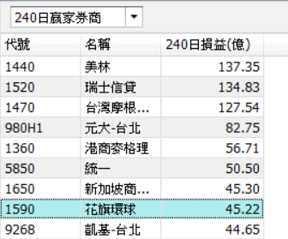
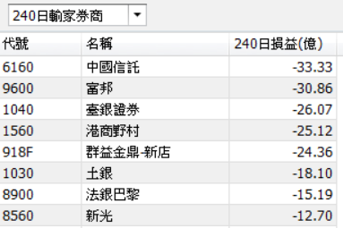
籌碼面-外資
如同成交量可以區分成外資與非外資,外資共約有17家,因此可以繼續區分
如果再把外資區分成厲害的外資跟不厲害的外資,以厲害的外資買賣作為依據就好,是否可以提升策略報酬率呢?
透過籌碼K線,我們可以知道240天內,不同外資的損益狀況,比如獲利最多的是美林,240天賺137億,UBS賺134億,MS賺127億,港商野村-25億,法銀巴黎-15億

Slide 3
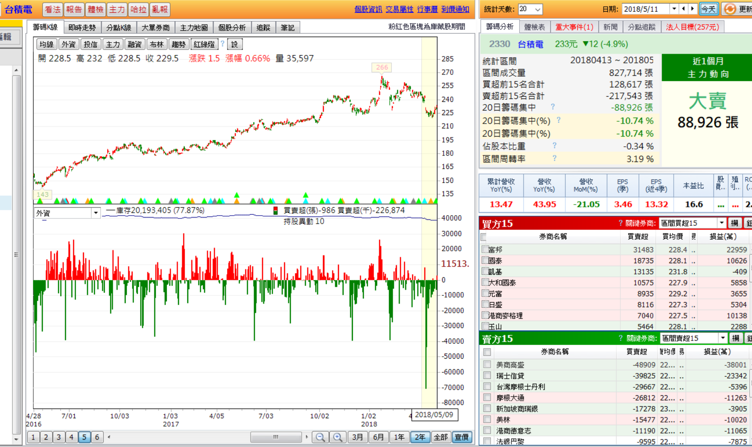
籌碼面-外資
紅框是統計天數,綠框表示這20天內買超跟賣超最多的前15家券商
藍框是剛剛提到的大賺的三家外資,MS,UBS跟美林,他們站在賣方,那麼似乎應該可能也許大概報酬率期望值為負

Slide 4
籌碼面-主力買賣超又是什麼意思?
主力買賣超又是什麼意思?

Slide 5
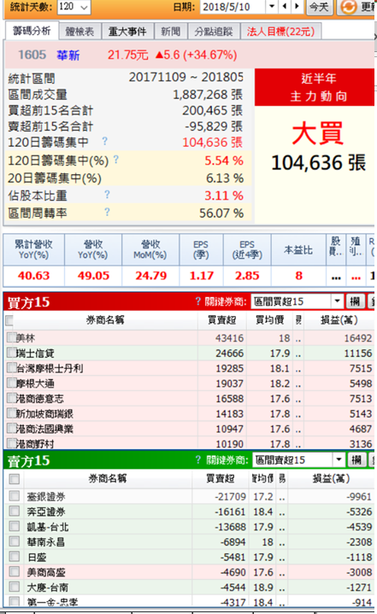
籌碼面-主力買超現象1
在某一段時間內,買超量前15大券商跟賣超前15大券 商的狀況
若主力從市場上吃貨,則股票會從不特定多數人手中 流向主力手中,這時候,買超的少數券商會買超非常大 量的股票
主力買賣超就是一段時間的買方前15券商減去賣方 的前15家券商

Slide 6
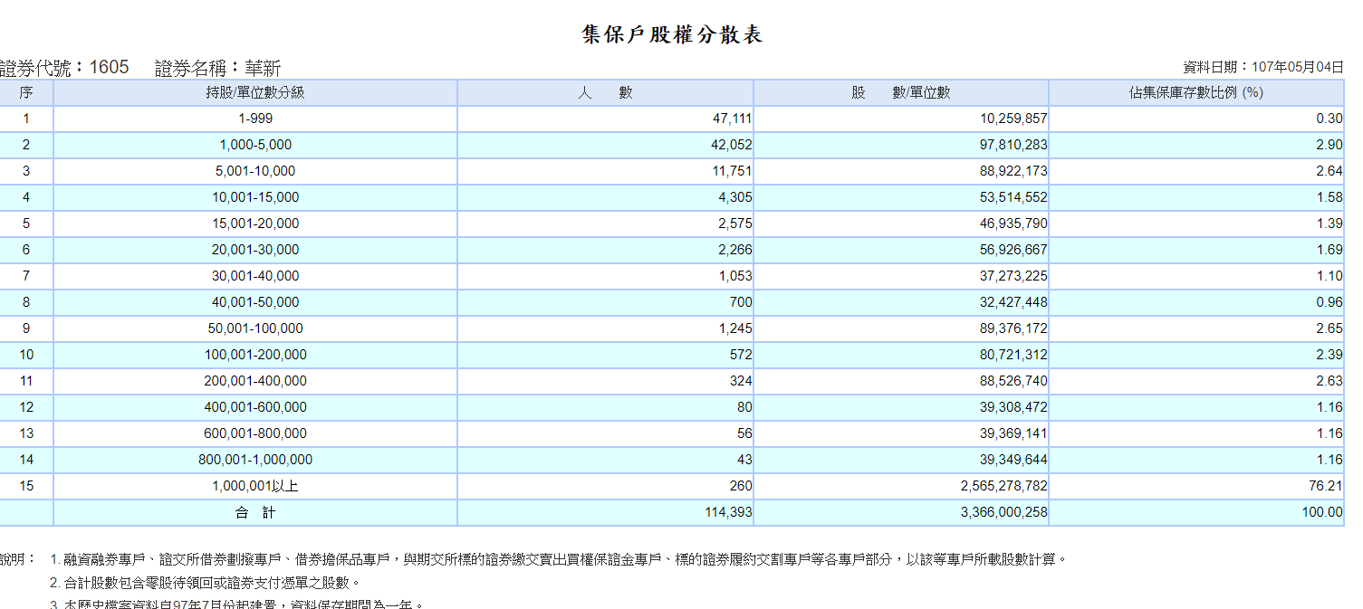
籌碼面-主力買超現象2大戶持股比率
這是免費公開資訊,集保會把持有該檔股票的人數,一人持有多少張的級距告訴我們,比如華新這黨,持有一千張以上的大戶有260人,總共持有256萬張,占全部的76%,而持股1到5張的散戶有42052人,總持股僅僅9萬多張,只佔2.6%
若有資訊不對稱的現象,1000張以上大戶持股提升表示股票從散戶手中轉往大戶,可視為籌碼集中
集中

Slide 7
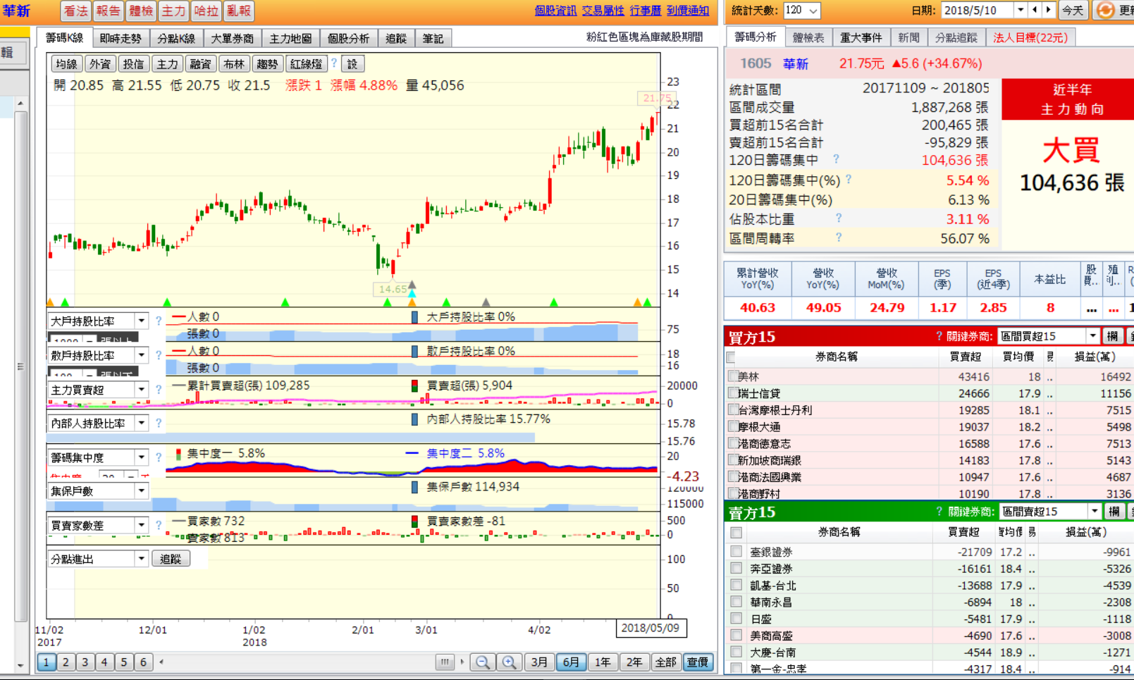
籌碼面-純籌碼
1

Slide 8
籌碼面-買賣家數差
跟主力買賣超同樣的道理,假設當主力1人買進時,股票由多數人轉移到特定主力中,這時買的只有主力一人,賣的是不特定多數人,賣的人多而買的人少
買賣家數差定義是買超券商家數減去賣超券商家數,若主力吃貨,則賣超的家數多,買賣家數差為負
跟主力有啥不同?A:如果主力很陰險怕被看出來用很多戶頭分散吃貨,買賣家數差還是看的出來,統計結果也是買賣家數差較為顯著,這是一個不好被做手腳的指標

Slide 9
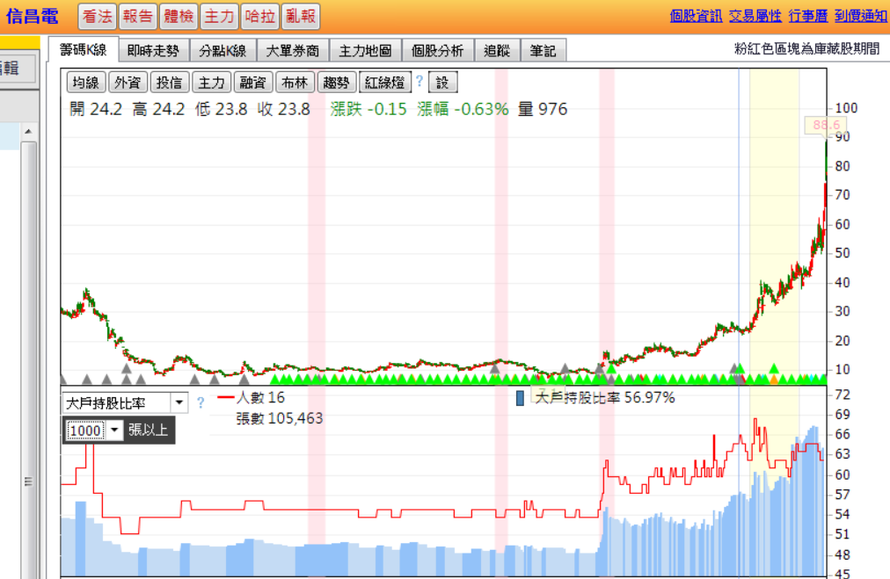
籌碼面-籌碼過高法
概念:大戶籌碼領先股價
用法:用籌碼相較股價做比較,籌碼超過前高時,股價若還沒過高,則是買點

Slide 10
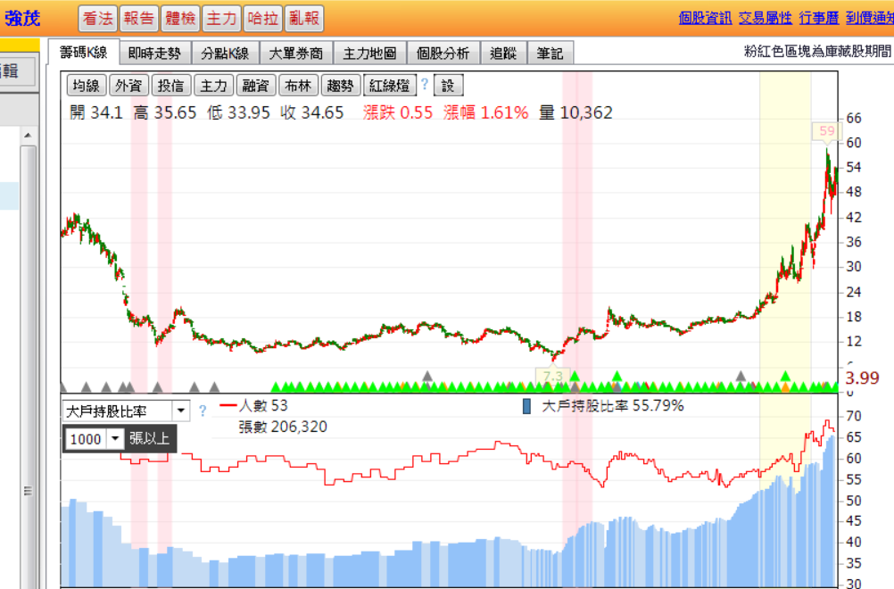
籌碼面-籌碼過高法
籌碼過前高了,股價還沒過前高(藍色圈圈)
但之後籌碼繼續創高,股價也創高,兩者之間的關係該怎麼衡量的?按照此策略,在這個集中量,股價是否over price?平均大戶籌碼提升1%,股價會提升多少期望值?

Slide 11
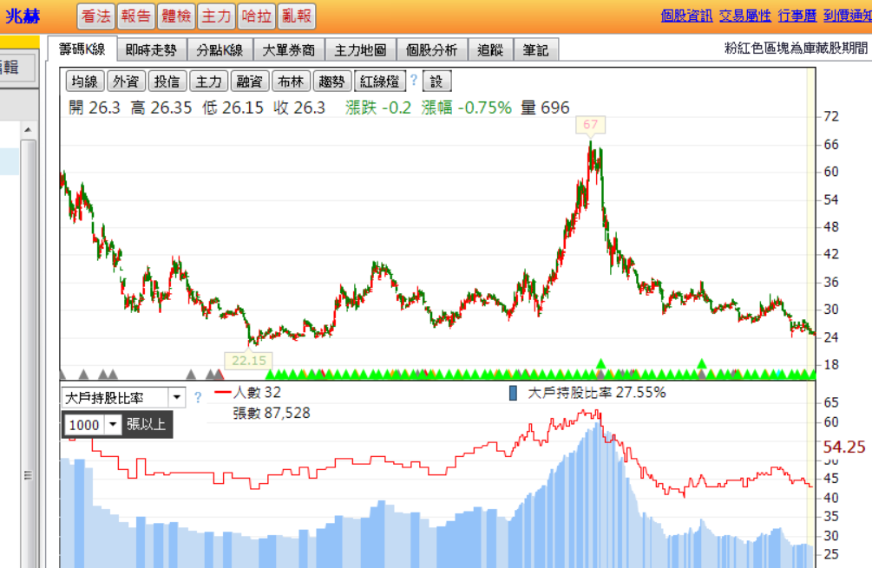
籌碼面-籌碼過高法-不是那麼順利的情況
何時該出場?
藍色圈是買點,之後也上漲了,但該何時賣?在這支股票中,大戶持股並沒有明顯領先股價,在任何時間的當下,我們不知道大戶持股比率是否會繼續上升

Slide 12
籌碼面-籌碼過高法
結論:找籌碼創新高,股價相對沒創高的股票
目前困難點:
1.沒有出場SOP,目前回測方式是找一個時間點,抓出符合的標的,觀察未來一個月,2個月..之後的績效變化,雖然有明顯的超額報酬,但不知該何時出場能使得報酬最大化
2.籌碼過高之後有可能趨緩,也有可能,繼續創高, 要如何衡量籌碼與股價之間的關係?
3.我使用的是籌碼K線給的最長期間的資料共7年,若使用週期短一點的期間,報酬率會如何變化?籌碼集中的時間與報酬率相關性?籌碼集中速度與報酬率的相關性?
這方法的特性:
1.據我經驗,低價股不適用,太過規律集中的也不適用,因公司購買庫藏股而導致籌碼集中的也不適用
2.周期較長,可能數月到數年之久,不上不下也不知該不該賣
3.MDD小

Slide 13
籌碼面-籌碼過高法
想找出籌碼集中程度與股價上漲幅度間的關係(X軸:大戶持股過前高%,Y軸:股價上漲幅度),並加上其他條件,EX本益比20倍以上跟20倍以下的股票,籌碼集中對於股價的報酬率是否不同
同理,可以有很多條件,EX股價>20MA,市值>50E,內部人增加,等等,來看到底搭配哪些指標能進一步提升此方法之報酬率

Slide 14
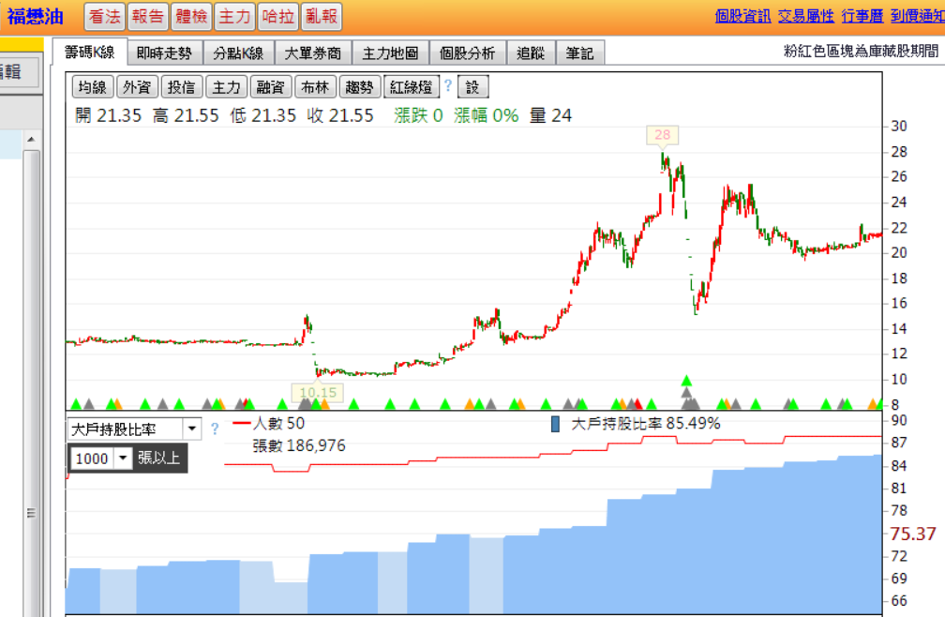
籌碼面-乖離法
也是統計顯著方法
股價下跌,籌碼卻繼續集中,則漲回的機率大

Slide 15
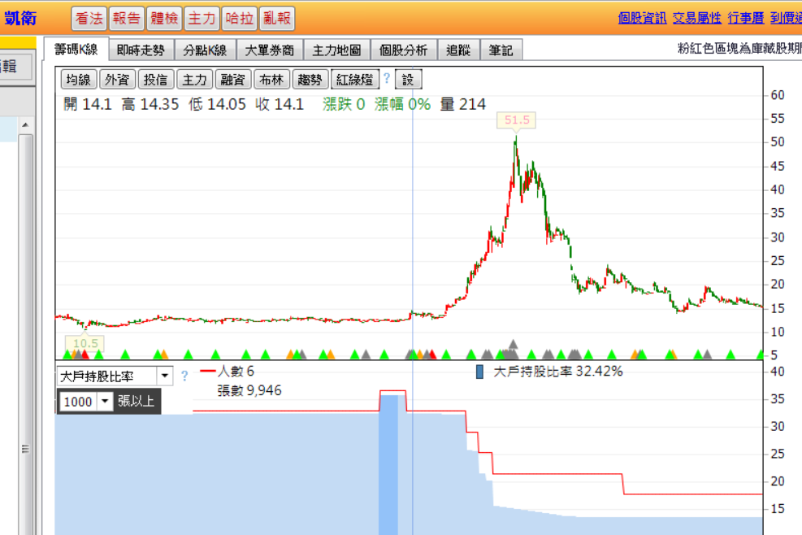
籌碼面-乖離法
股價創高,大戶持股減少,多半是只是缺乏基本面獲利的炒股,股價易跌回原點

Slide 16
籌碼面-乖離法
結論:如果股價與籌碼的方向相反,則股價會向籌碼的方向靠攏
困難點:
1.乖離5%是乖離,50%也是乖離,難以有一個確切的進場衡量點,亦即已經乖離了,還有可能乖離繼續擴大(可能可以用統計的方式,乖離率與報酬率,再使用馬丁策略),也沒有賣出點,這些都要再商討看要搭配哪些指標優化策略
2.若放空,常會遇到沒有券,或是股東會回補的情況,實際操作會有許多困難

Slide 17
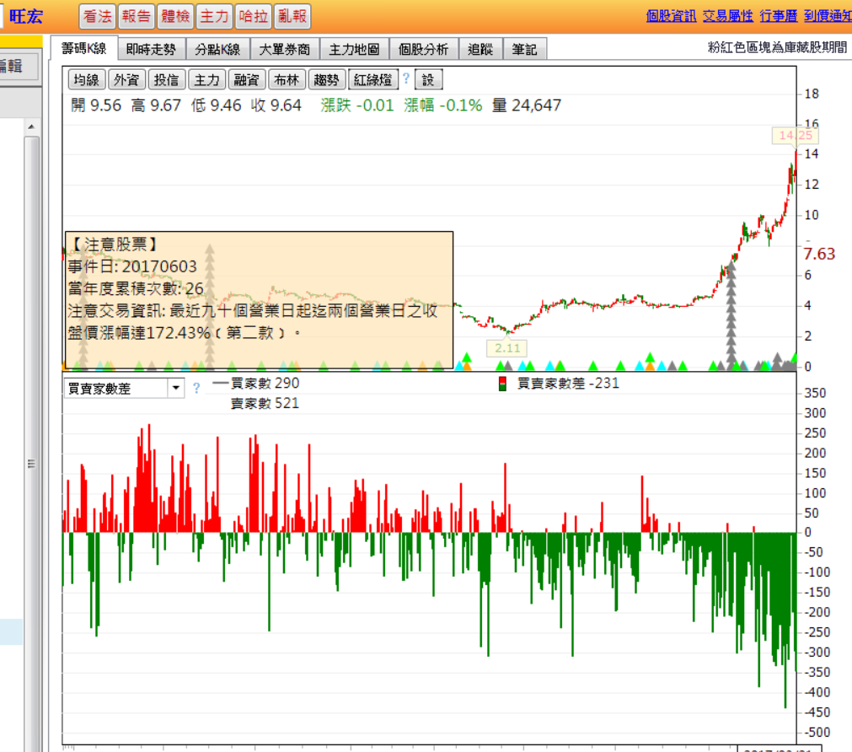
籌碼面-買賣家數差法
剛剛提到的,台灣有一千家券商,如果有主力吃貨,則賣的券商多,買的券商少,則買賣家數差為呈現負值,如果過去一段時間內,買賣家數差呈現明顯的負值,則據我觀察,未來報酬率期望值為正
要回測的點,多少時間內,買賣家數差要負多少(參數)才能使期望報酬最大?

Slide 18
籌碼面-券商
再回到剛剛外資,我們把外資券商區分成厲害的外資與不厲害的外資,那全台灣1000家券商是否也能觀察其損益,找出較為厲害的券商呢?可以DER
請看下頁圖
舉例凱基-台北這家券商,把統計天數調到最長240日,項目改成區間損益(紅圈)
綠框:買方TOP15的區間損益是這家券商在過去240天的賺錢的股票賺的金額,賣方TOP15區間損益是這家券商在過去240天虧損的股票虧損的金額,照金額排序,你可以看到,賺錢的股票金額大於虧損的,更重要的一點是,可以跟下下頁的華南永昌-朴子做比較,華南永昌雖然賺錢,但他的正損益完全來自大同這檔,往後的次序,賺錢第2名跟虧錢第2名相比,以此類推到第15都是輸的, 而凱基台北照相同的方法可以看到非常穩定
平均每支都能穩穩賺在機率上來說是運氣的成分就降低了許多,因此可以認為,這家券商裡面的高手確實對股價有預測能力的

Slide 19
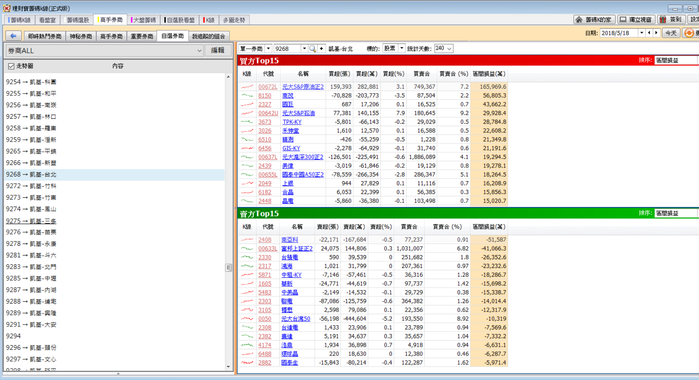

Slide 20
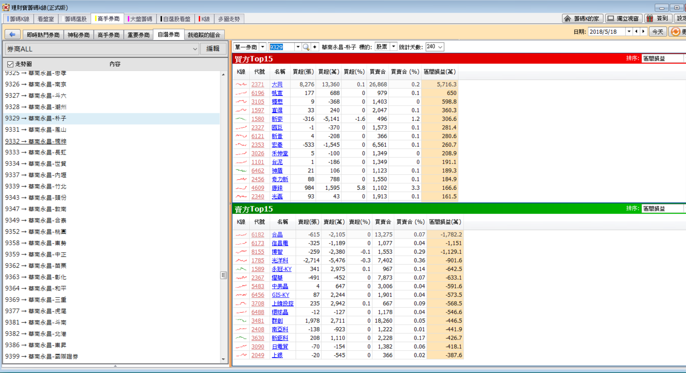

Slide 21
籌碼面-券商
好的,所以你接下來的工作就是去1家1家把一千家券商的損益情況看完,再把時間往調到去年繼續看,把5年的損益情況看完,如果可以的話,再用肉眼去看看賺錢的券商是買哪些股票?怎麼買?EX追高?超底?買了馬上大漲(內線?)
大概看一萬次你會有收穫的,比如你會開始發現眼睛無法聚焦,眼中出現黑點,紅色根綠色好像差不多,視力大幅下降,那麼恭喜,請盡早檢查是否有黃斑部病變
如果發現不錯的券商,就把他丟到群組裡面,那怎麼用呢?

Slide 22
籌碼面-券商
參考用法(下頁圖),選多券商,把你的群組叫出來,我的命名為主觀選M10,這樣就可以看到你剛剛蒐集的那些高手券商們他們的任意時間的區間損益,買了甚麼股票的資訊的加總
比如我選擇了統計時間20天;買超萬,他會顯示這幾家券商在20天內到底買賣了哪些股票?買賣多少?
這20天內這些券商買最多的是大立光,約36E,點下去,右邊的圖就會出現,你可以看到他是怎麼買的
但這會出現幾個問題,每個券商的操作週期不一樣,比如美林長周期,隔日沖,當沖都有,一檔股票會反覆進出,雖然他賺錢但是你會很難跟單,而港商德意志就偏向長期,單向的持續買,你就比較好跟單, 把所有券商加總看總進出,就會出現像大立光那樣的狀況,在當下其實漲跌方向是不明確的, 這就要靠經驗LA, 多看ㄅ

Slide 23
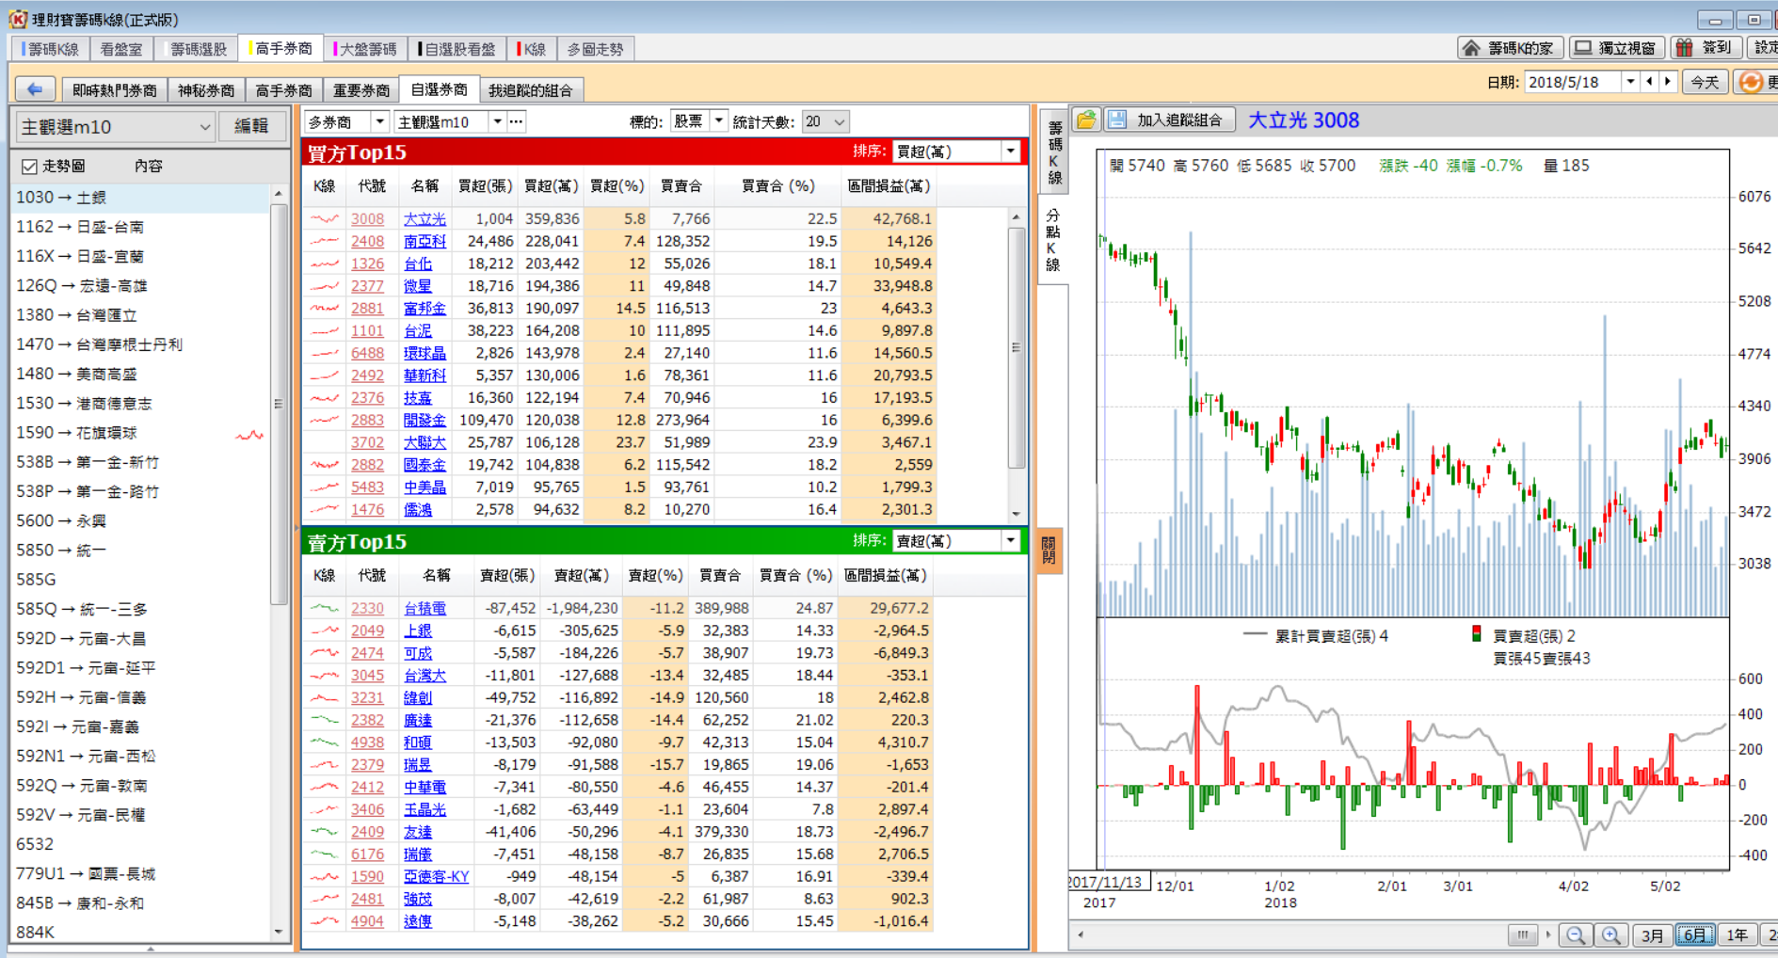

Slide 24
籌碼面-券商
也可以使用從股票看券商的方法,剛剛我們查到賺錢的券商買大立光,那我們跳到籌碼K線看看是哪些券商買大立光,是少數抄手券商買了大量的大立光呢?還是大量的高手券商每個人都買了少數的大立光呢?
(下頁圖)紅框可以看到,匯立買了大量,其他家券商基本上都差不多,根據經驗,高手券商大家都買少量解釋能力會比單一一家券商買大量的好

Slide 25
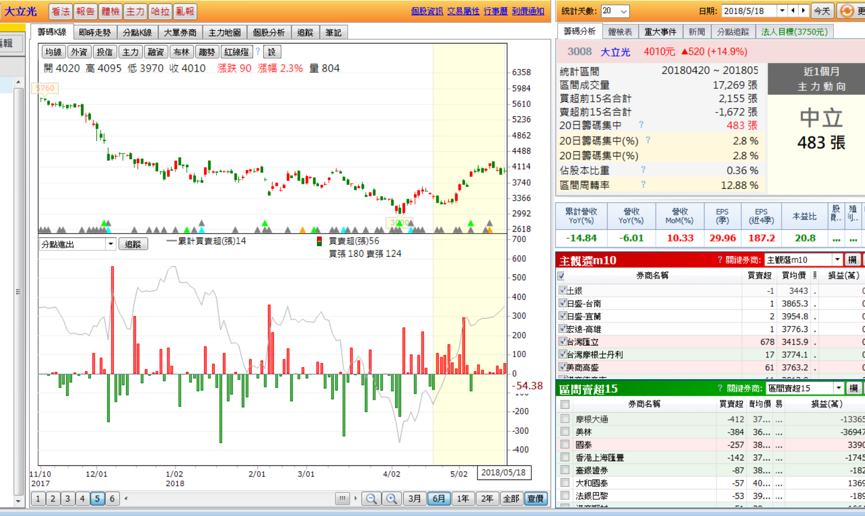

Slide 26
其他

Slide 27
鎖漲停型隔日沖券商
隔日沖:今天買明天賣
鎖漲停型隔日沖券商:拉抬至漲停,鎖大量假的委買單,至早買氣強大的假象,於明日賣出
特性:鎖單量異常大,約超過當日總成交量,請自行google嘉義幫,虎尾幫
可能的操作模式:找尋隔日沖鎖漲停的標的,隔日放空
常常這樣做的券商:富邦-嘉義,大鼎,光合-虎尾等等…
可能可以去外國複製此種作法

Slide 28
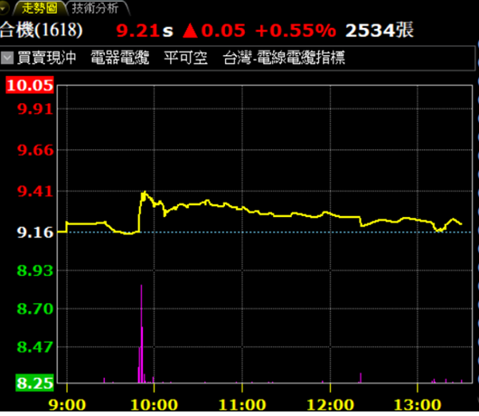
當沖假單券商介紹-群XXX-台X
自政府開放當沖證交稅減半後,有些券商在盤中自己掛賣單並且自己拉抬買進自己的賣單,目的是製造假的大量買氣景象,使投資人盲目追價
一般投資人眼中只看的到突然有一根爆大量的買單(根據一般技術分析,長紅棒視為支撐),容易追價買進
主力買進!?追~~

Slide 29
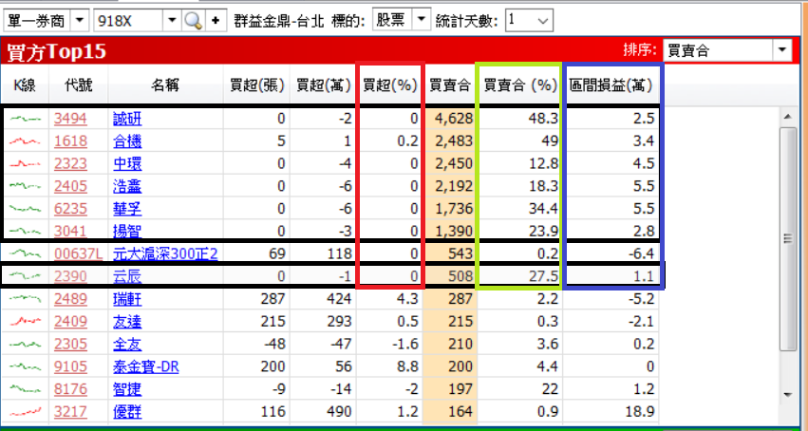
當沖假單券商介紹-群XXX-台X
3/28

Slide 30
當沖假單券商介紹-群XXX-X北
今天3月28,群XXX-X北,操作這7隻(黑色框框),稅前損益+20W
他的特性是絕不留倉當日一定沖銷完,因此買賣超為0(紅色框框)
買賣和(綠色框框),會佔今天成交量非常大的比重,約10%~50%,因此元大滬深300正2只有0.2趴非本主力操作項目
區間損益(藍色框框)全數損益為正

Slide 31
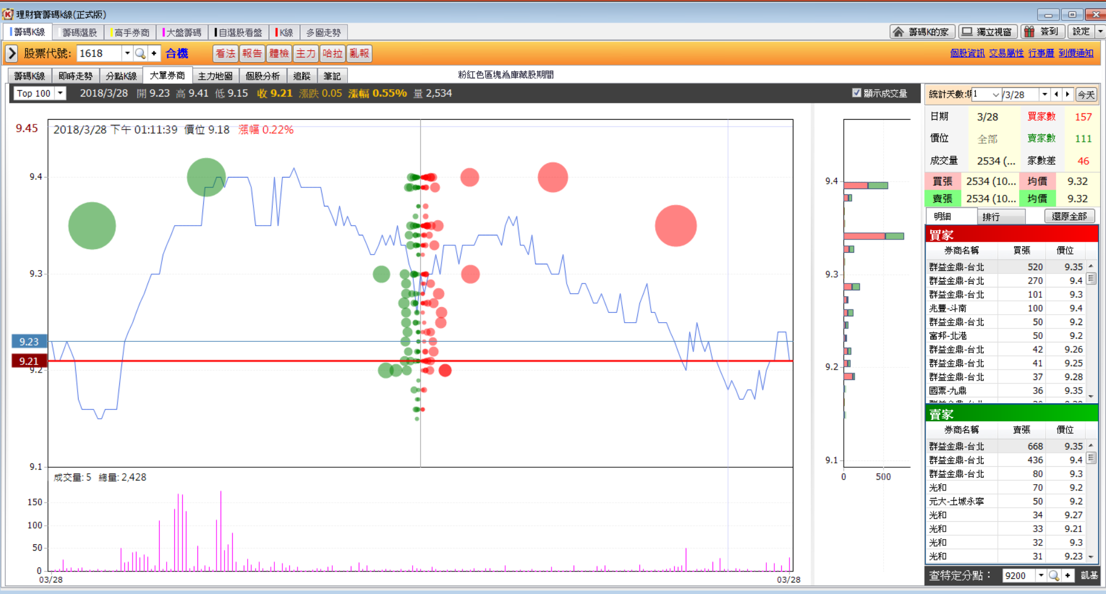
當沖假單券商介紹-舉例合機做說明

Slide 32
當沖假單券商介紹-舉例合機做說明
這是理財寶視覺劃分價圖,中間的綠點是賣單,上下表示賣單的價位,圓點大小表示張數多寡,左右無意義,紅點同理
右邊的買家跟賣家是今天所有有交易合機的券商依照買賣數量多寡與價位做的排序

Slide 33
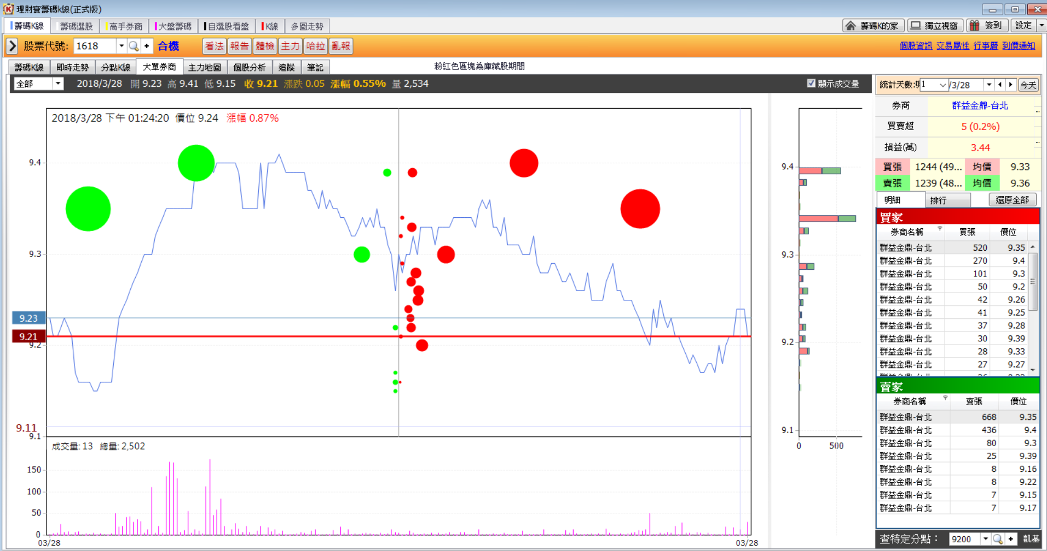
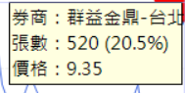
當沖假單券商介紹-舉例合機做說明
接著,朝其中一個大圓點點下去

Slide 34
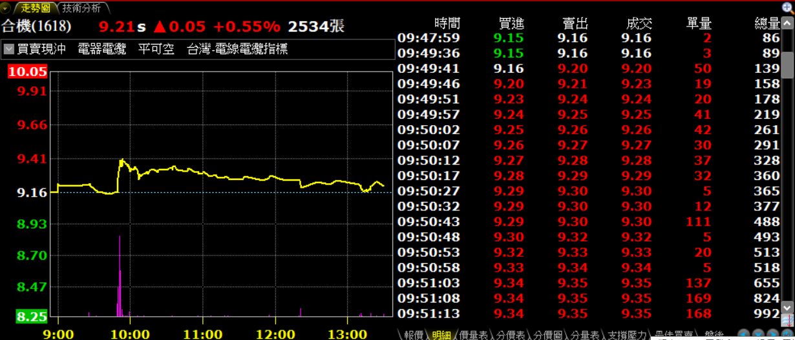
當沖假單券商介紹-及時明細

Slide 35
當沖假單券商介紹-舉例合機做說明
他會把那個點的券商與該券商其他成交的圓點顯示出來,這些圓點都是群XXX台X自己單一一家券商買賣合機的價位與張數
接著看紅色框框部分的買單,左邊相同價位並沒有與之相對應的賣單,表示至9.29這個價位區間是他真實從市場上買進的單子,對應及時明細紅框部分

Slide 36
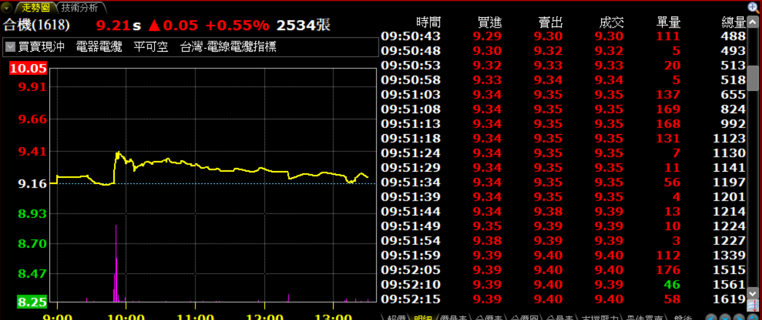
當沖假單券商介紹-

Slide 37
當沖假單券商介紹
接著看藍色框框的部分,基本上是對稱的,表示他在該價位買進又賣出,自己左右手對敲,賣單的數量多過買單,剛剛底下真實買進的就出在這個價位
真實買進數量約300張,均價約9.24,賣出均價9.38,稅前淨利42000元,總交易金額2483萬,證交稅3.7245萬,手續費不知

Slide 38
當沖假單券商介紹
可能的操作手法:
1.複製他的方法
2.發現他做假單時進場放空

